Slide 1
Université Muhammad Kheidar
Spécialisation Chimi Pharmaceutique
Sciences des matériaux
L'huile d'argan
Préparé par:
Imane RIGHI
Le professeur:
Abdelhek MEKLID
Année universitaire : 2024/2025

Slide 2
Plan de travail :
1-L'huile
2- Extraction de l'huile d'argan
3-Les composants d'huile d'argan
4- Type d'huile d'argan
Caractéristiques de l'huile alimentaire
Caractéristiques de l'huile cosmétique
5-Bienfaits de l'huile d'argan
6-Effets néfastes de l'huile d'argan
7-Prix de l'huile d'argan
Conclusion

Slide 3
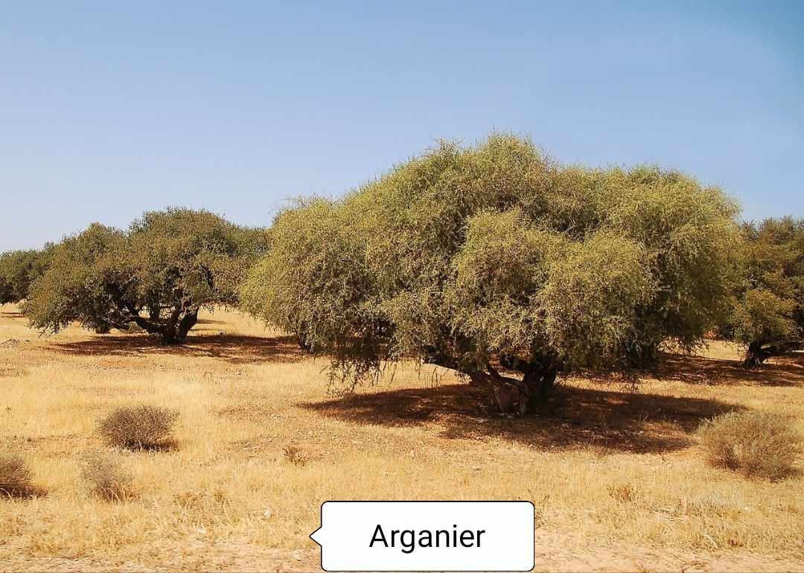
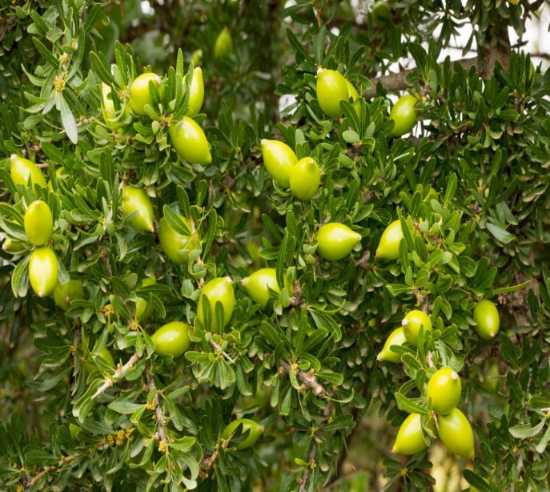
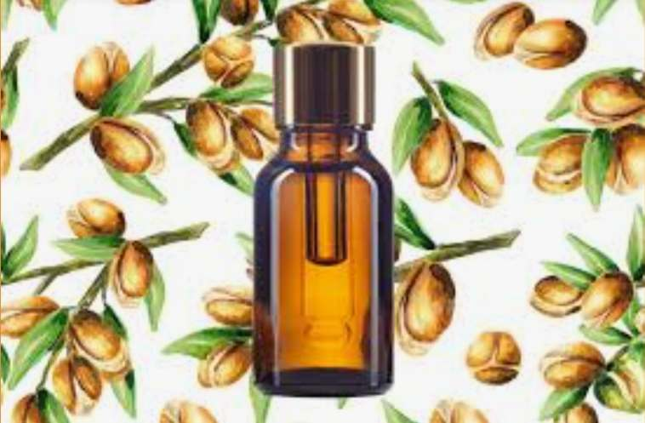
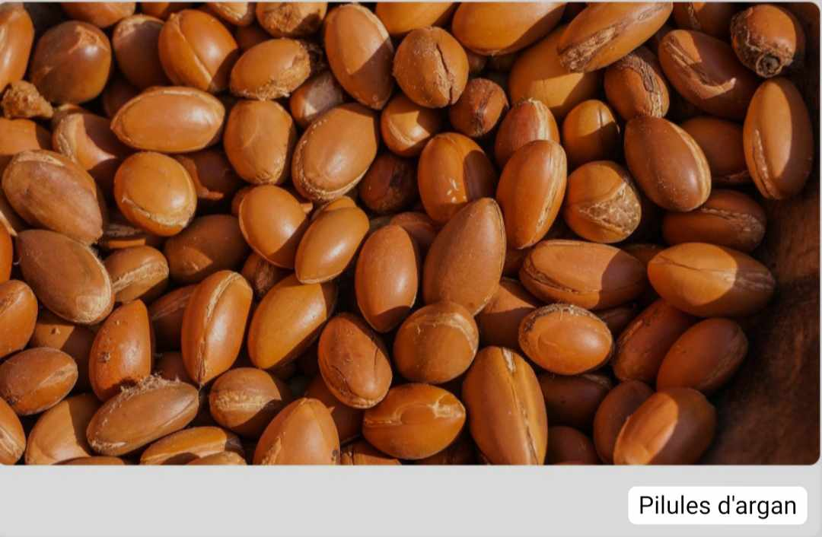
1-L'huile
L'arganier, également connu sous le nom d'arbre de vie, ne pousse qu'au Maroc et possède une formidable capacité à résister à la sécheresse et à lutter contre la désertification. Ses fruits verts contiennent les graines dont est extraite l'huile d'argan. L'huile est considérée comme l'une des l'huile la plus chère au monde en raison de ses nombreux bienfaits. Elle est extraite des amandes de l'arganier par première pression à froid, ce qui lui confère une haute qualité nutritionnelle.

Slide 4
2-Extraction de l'huile d'argan
Au lieu que les agriculteurs s'épuisent à grimper aux arbres pour obtenir les graines d'arganier à partir desquelles ils fabriquent de l'huile, ils confient cette tâche aux merveilleuses chèvres qui grimpent aux arbres, mangent leur peau supérieure et jettent les amandes qui contiennent des amandes, ramassant ces amandes tombées et ils brisent leur coquille dure à l'aide d'une pierre pour extraire ensuite la pulpe qu'ils contiennent. Ils la rôtissent et la broient avec un moulin pour en faire une pâte qui est traitée avec de l'eau pour séparer l'huile des autres résidus. L'extraction d'un litre de pétrole nécessite six jours ouvrables. Cependant, il existe un autre moyen de l'extraire automatiquement sans le rôtir.
La production varie de 2 500 à 4 000 tonnes par an.
La densité d'arbres par hectare varie de 250 arbres en plaine Sous et 40 arbres dans l'Anti-Atlas.
Un arganier produit de 10 à 30 kg de fruits annuellement
Pour obtenir un litre d'huile, il faut utiliser environ 1 litre d'huile 2,6 kg d'amandes d'arganier, équivalent à 38 kg de fruits

Slide 5
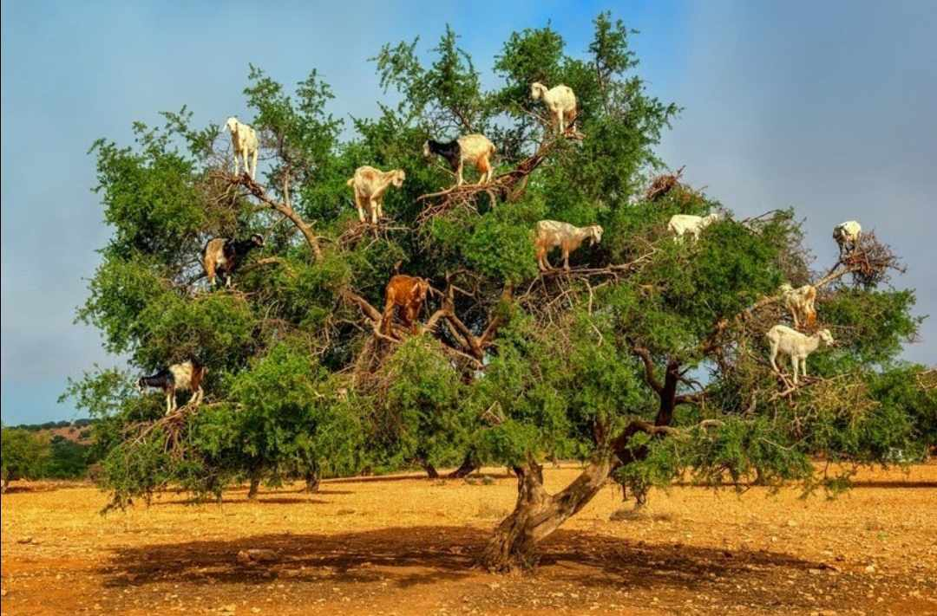
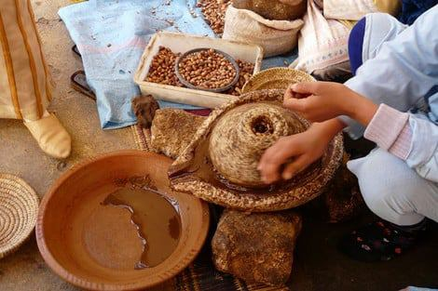

Slide 6
3-Les composants d'huile d'argan
L'huile d'argan contient 42,8% d'acide oléique, 36,8% d'acide linoléique, 6,0% d'acide stéarique, 12,0% d'acide palmitique et moins de 0,5% d'acide linolénique, qui comptent parmi les acides gras essentiels les plus importants, les oméga 6 et oméga (9).
acide gras En plus de ces acides gras essentiels, il contient du tocopherol, la forme active de la vitamine E, du squalène, des stéroïdes, du carotène et des phénols.

Slide 7
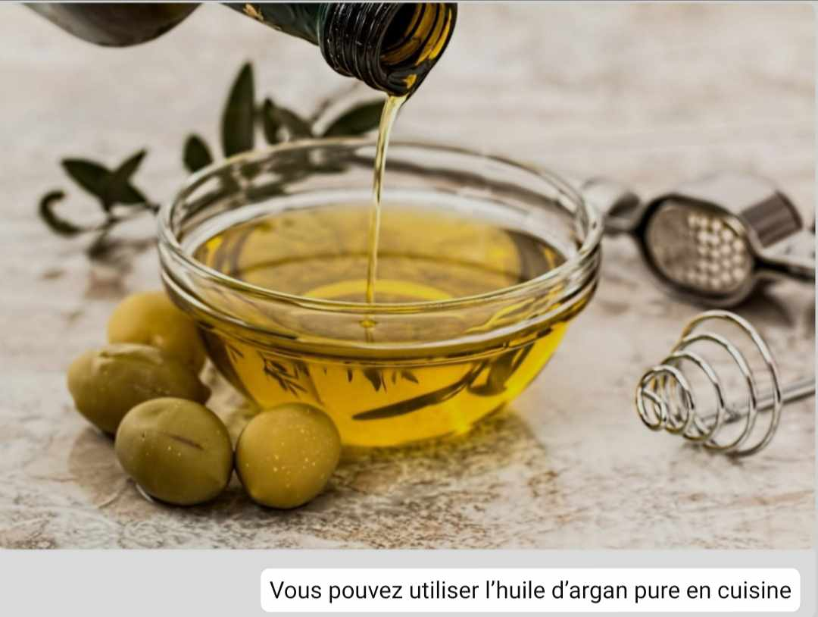
4- Type d'huile d'argan
Il existe deux types d'huile d'argan: l'huile alimentaire et l'huile cosmétique. Le premier, habituellement utilisé dans la préparation des aliments et qui constitue l'ingrédient principal de l'amlou, est de couleur brun foncé et possède un goût prononcé, dû à la torréfaction des amandes d'arganier avant d'en extraire l'huile
Caractéristiques de l'huile alimentaire
Cette huile a un goût qui combine le goût de l'amande et de la noisette, et elle présente de nombreux bienfaits au niveau du tissu conjonctif et dans le contrôle du taux de cholestérol dans l'organisme.
Quant au second, le léger La couleur brune est due à l'extraction de l'huile des amandes d'argan sans torréfaction. Elle est utilisée comme hydratant pour la peau.

Slide 8
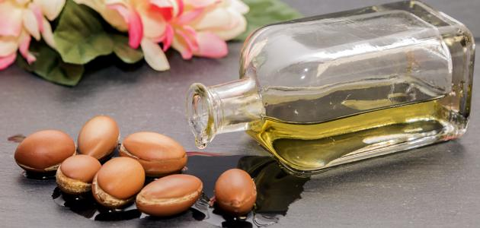
Caractéristiques de l'huile cosmétique
Cette huile est utilisée depuis l'Antiquité par les femmes amazighes comme hydratant pour les peaux sèches et comme anti-rides, car elle contient Les acides gras essentiels omega-6 et oméga-9 sont des antioxydants et anti-dessèchement cutanés. En cosmétique, l'huile d'argan est utilisée comme anti-acné, anti-psoriasis, anti- rougeurs cutanées, anti-rides et hydratant cutané.

Slide 9
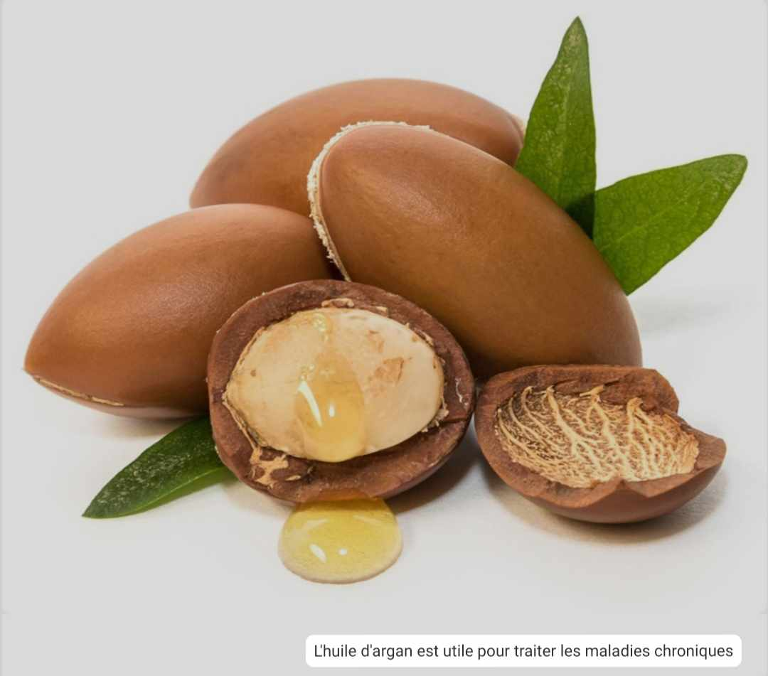
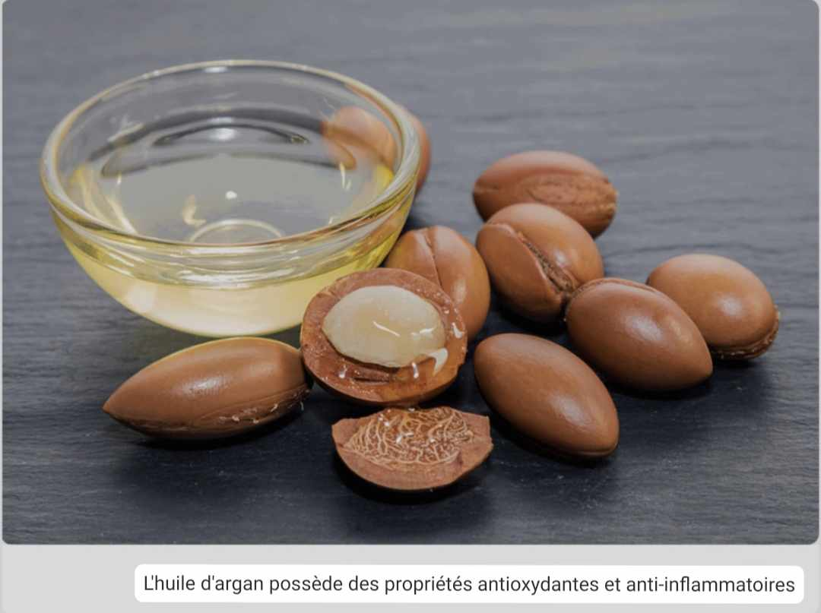
5-Bienfaits de l'huile d'argan
•Traite l'acné.
•Combat l'inflammation de la peau.
•Améliore l'apparence de la peau.
•Réduit le viéllissement prématuré.
•Réduit le cholestérol.
•Aide á la digestion.
•Soigne les pieds.
•Empêche les étirements.
•Traite les problémes de lévres.
•Traitement des ongles et de la peau.
•Bon pour les cheveux.
•Combat le cancer.

Slide 10
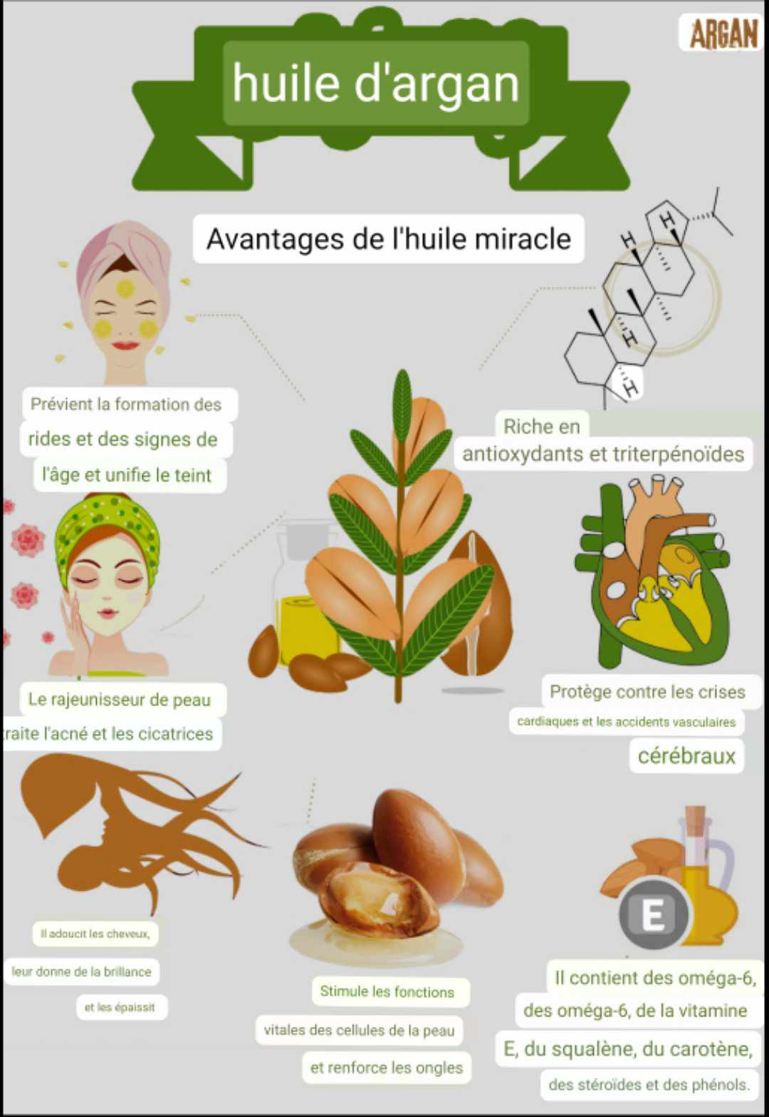

Slide 11
6-Effets néfastes de l'huile d'argan
1. Dermatite L'utilisation de l'huile d'argan directement sur la peau peut provoquer un type d'inflammation cutanée appelée dermatite de contact, car cette inflammation s'accompagne de certains symptômes tels que : démangeaisons, irritations, rougeurs
2. Effet sur la coagulation sanguine L'utilisation de l'huile d'argan peut ralentir le processus de coagulation sanguine, car elle contient une substance appelée tocopherol, qui est l'un des dérivés de la vitamine E qui interagit avec les anticoagulants que prend le patient, comme la warfarine. ), mais il n'existe aucune preuve permettant de déterminer si la concentration de cette affaire Dans l'huile d'argan, il suffit que la réaction se produise ou non.
3. Troubles du système digestif Vous pouvez souffrir de troubles du système digestif lorsque vous utilisez de l'huile d'argan par voie orale. Ces troubles sont les suivants : diarrhée. • Gaz et ballonnements. Nausée. • Anorexie.

Slide 12
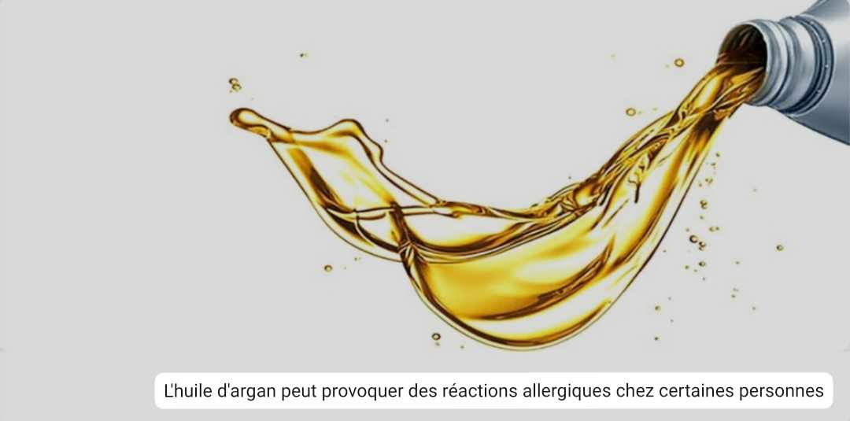
4. Autres méfaits de l'huile d'argan Dans certains cas, d'autres effets négatifs sont apparus chez les personnes ayant pris de l'huile d'argan par voie orale. Ces effets secondaires sont les suivants :
Confusion.
Difficulté et troubles du sommeil.
Se sentir mal à l'aise et angoissé en général.
Dépression.
Ces dommages sont plus graves que les dommages mentionnés précédemment, donc lorsqu'ils apparaissent, vous devez arrêter immédiatement
Directement sur l'utilisation de l'huile d'argan.

Slide 13
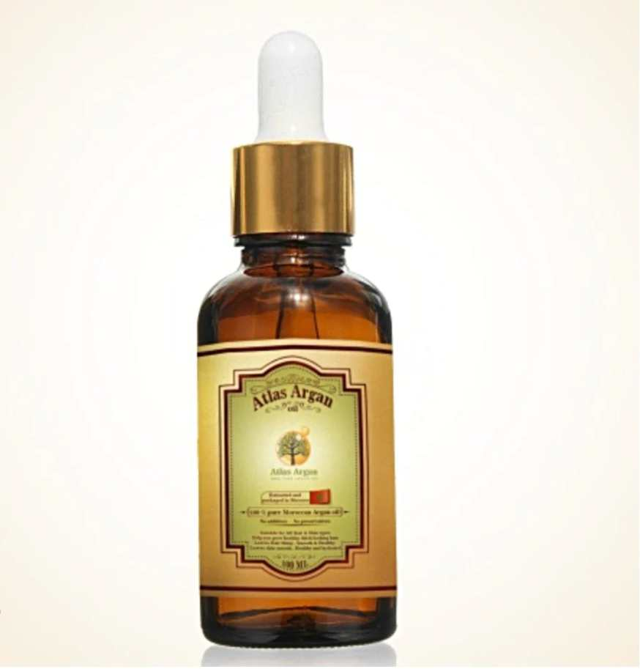
7-Prix de l'huile d'argan
La demande d'huile d'argan (or liquide) est devenue grande, surtout après avoir été populaire parmi les laboratoires internationaux pour ses nombreux avantages, car il atteignait environ 300 dollars.

Slide 14
Conclusion
L'huile d'argan présente des avantages potentiels, mais il est important de faire la différence entre Ses utilisations topiques et son administration orale. Par voie topique, l'huile d'argan est disponible sous forme pure, en plus de sa composition Dans la composition de nombreux produits de soins de la peau.

